Slide 1



Slide 2

Voorstellen
Manon van Soest
  ROC Midden Nederland – Utrecht
  projectleider onderwijslogistiek
Ellen Vaessen
  ROC van Amsterdam/Flevoland
  informatiemanager
Henk Knevelbaard
  Alfa College – Groningen
  informatiemanager

Slide 3
Programma
Samenhang overige workshops
  BOP in vogelvlucht
  Optimalisatie van het examenproces in Eduarte met de OKE-koppeling
  OKE koppeling met Visma/Advitrae
  Waar staan we met pilot 2 (DEUG/Peoplesoft)
Korte toelichting OKE – OO API
Testen en scenario’s
‘Proof of the pudding’ – openstaande vraagstukken
Stellen van vragen

Slide 4
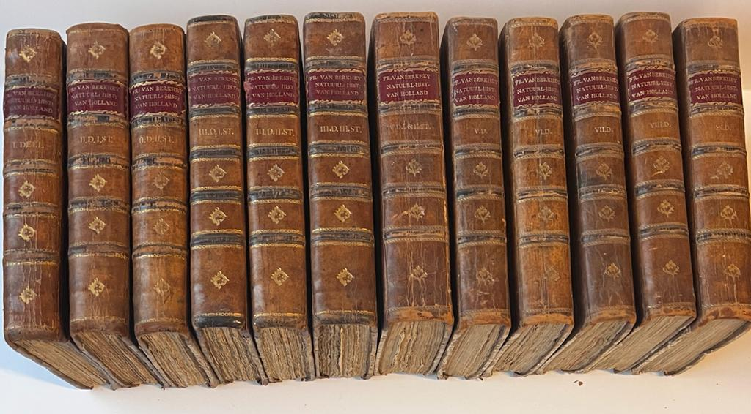
Historie
ROC MN
CEM
Paragin
Topicus
Summa College
Albeda
ROC vAF
Alfa College
Notes:
Vóór februari 2021 Overleg bestuur CEM, aankaarten problematieken met Remindo (daterend 2016 en later), onderzoek naar mogelijkheden om gegevens tussen applicaties uit te kunnen wisselen. Februari 2021 eerste overlegmomenten. Alfa College-Summa College-ROC vAF, CEM, Paragin. Maart April, intensivering 5 scholen, leveranciers, expanderen groep/impact. Mei 2021 2 daagse met grote groep. Examenleveranciers, Softwareleveranciers, Surf/Kennisnet, de 5 scholen. Beeldvorming en definitie. Wat moet er nu uitgewisseld worden, van wat naar wat. Schets van de koppelvlakken tussen de verschillende entiteiten.

Slide 5

NED/OKE-OOAPI opzet
Stuurgroep OKE
Kernteam OKE-OOAPI
Werkgroep OKE (breed)
Kernteam Techniek
Pilotteams
  Pilots 1, 2 en 3
  Pilots 4 en 5
…

Slide 6
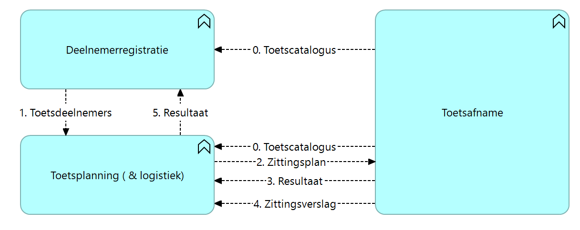
De koppelvlakken
SIS
TAS
TPS
Notes:
De schets die ontstaan is en inmiddels ‘gemeen goed’ geworden is.
Er zijn met opzet geen applicaties genoemd om de breedte van het spectrum aan te geven
SIS Eduarte, Osiris, Peoplesoft
TPS Eduarte Toets en Examenlogistiek module, On Trac
TAS CEM, SPL, ESS als leveranciers, Remindo als afnameomgeving
Een kleine opsomming.
Koppelvlak 1: Naam, inschrijving, groep, resultatenstructuur
Koppelvlak 2: Student, Moment, Examen
Koppelvlak 3: Resultaat, Deelname/afronding/aanwezigheid
Koppelvlak 4: officieel document (proces verbaal)
Koppelvlak 5: Resultaat
Koppelvlak 0: 0a en 0B beschikbare examens

Slide 7
Opzet testen
scenario
scenario
scenario
scenario
testdag 1
scenario
test
test
test
test
bevinding
bevinding
testdag 2
scenario
test
bevinding
aanpak
scenario
scenario
bevinding
aanpak
???
test
bevinding
final
scenario
test
bevinding
aanpak
Notes:
Scenario’s zijn korte beschrijvingen van concrete praktijk situaties. Elk scenario kent een aantal testen die aan elkaar gerelateerd zijn, maar afzonderlijk uitgevoerd kunnen worden. Het aantal scenario’s breidt nog steeds uit. Dat geldt ook voor de verschillende testen. Onder andere afhankelijk van de verschillende configuraties en applicaties. Tijdens het testen zijn er bevindingen. Deze bevindingen worden vervolgens bij de betreffende partij neergelegd met verzoek om vervolgstappen te nemen (indien nodig)

Slide 8
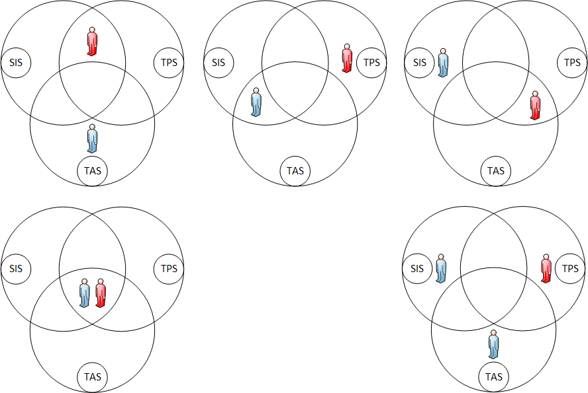



Samenstelling testgroepen
SIS
TPS
TAS
Notes:
Tot nu toe zijn bij elke pilot 3 onderwijsinstellingen betrokken. Ook steeds 3 omgevingen (uitzondering 2 applicaties)
Binnen elk testgroepje moet kennis aanwezig zijn van alle betrokken applicaties
Binnen elk testgroepje moeten minimaal 2 onderwijsinstellingen vertegenwoordigd zijn.
De testdagen mogen niet vervallen tot instructie/cursus in het gebruik van de applicaties in de configuratie

Slide 9
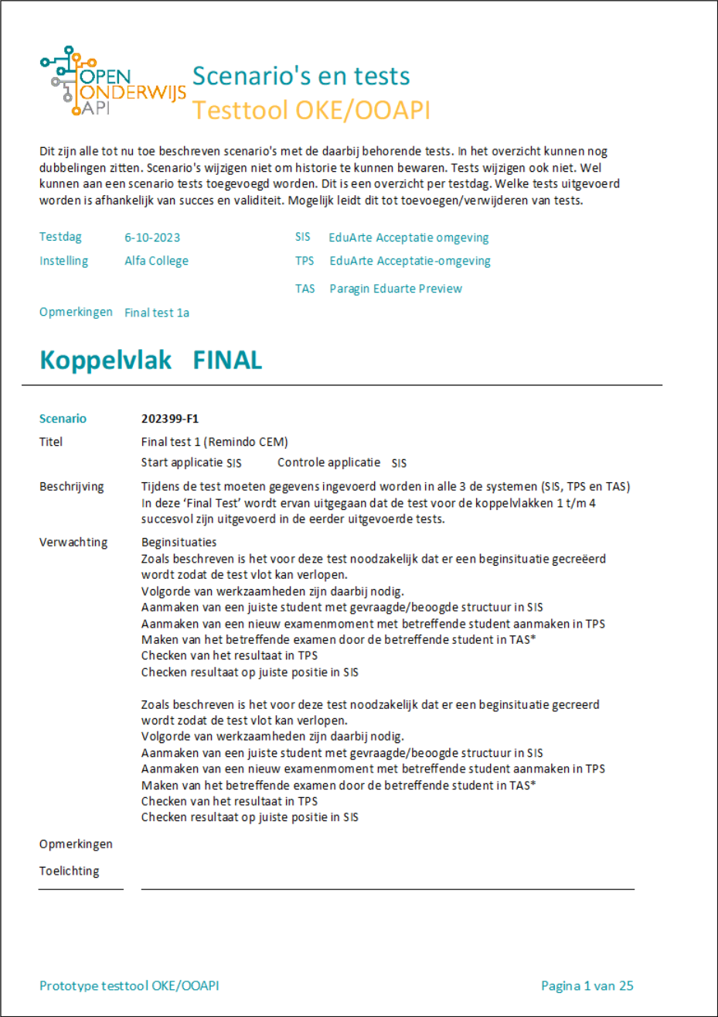
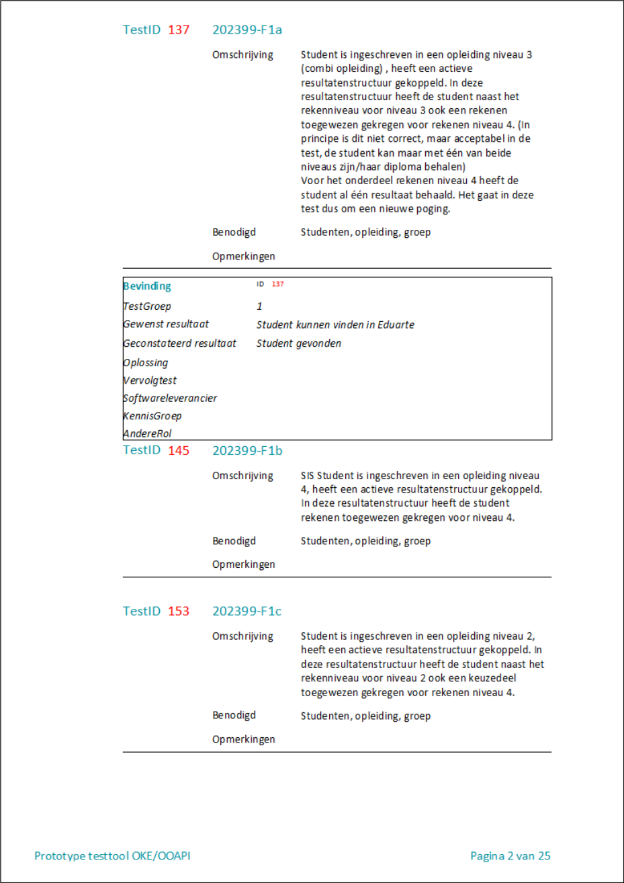
Bevindingen en rapportages
verwacht
geconstateerd
doorverwijzing
antwoord
oplossing
Notes:
De bevindingen worden in een digitaal formulier ingevuld.
Elke test heeft een unieke ID op basis waarvan genoteerd wordt. Vragen als ‘wat zou het gewenste resultaat zijn, wat was het daadwerkelijke resultaat, wat zijn mogelijke vervolgstappen’ kunnen beantwoord worden.
Ook kan de bevinding gealloceerd worden bij een leverancier of (kennis)groep.
Alles wordt daarna verwerkt in een rapportage die beschikbaar gesteld wordt aan betrokken partijen.

Slide 10


‘Proof of the pudding’
Openstaande vraagstukken
  Varianten
  Rollen en Rechten medewerkers TAS
  Koppelen aan toetsinstrumenten KR/TPS
  Vaststellen resultaten
  Hulpmiddelen
  Toekomstige groepen

Slide 11

Vragen

Slide 12
Voorstellen
Manon van Soest
  ROC Midden Nederland – Utrecht
  projectleider onderwijslogistiek
Werner Richelle
  Summa College – Eindhoven
  adviseur dienst Onderwijs Studenten Centrum

